Slide 1

Utbildningsdag 1 Introduktion till ABC 3-12 Visa kärlek Namn Namnsson
Notes:
12 min
Presentation av er själva samt era roller inom ABC. Lokalerna, nödutgångar, toaletter mm
Kort presentationsrunda av deltagarna, om gruppen inte är för stor, med namn och arbetsplats.
Dela ut A4-ark som deltagarna kan vika till namnlappar.
Ta med:
Gruppledarpärmar till alla deltagare + ett föräldrakit (att visa)
Affischer till alla deltagare (+ att sätta upp i lokalen):
Trappan
BUSA
Pappan och dottern som dansar
Kojan
BAS-formulär
Handledningsagenda
Filmer:
Rekryteringsfilm
Barnperspektiv youtube
ABC Träff 1 kap 1 Fokus på det som fungerar

Slide 2
Dagens agenda
Kl. 08.30-12.00
Utbildningsinformation
Bakgrund till ABC
ABC innehåll
Genomgång av Träff 1
Fika ca kl. 09.35. Kort paus ca kl.10.55
Kl. 13.00-16.00
Handledning Fika ca 14.30
Notes:
1 min
Gå igenom dagens agenda fikatider, lunch på egen hand. Fika 20 min ca kl.09.35. Kort paus ca kl.10.55.
Tydliggör gärna att det är mycket som kommer att gås igenom för att ge gruppledarna en överblick – allt kommer att repeteras kommande utbildningsdagar.
Använd gärna dator som hjälpmedel om ni vill anteckna, tips att stänga av mailen och besvara det ni behöver i pausen. Unna er att vara här på utbildningen!

Slide 3
Utbildningens upplägg
Beräknad tidsåtgång ca: 60 timmar
Fyra utbildningsdagar
- Aktuella datum?
Föräldragrupp parallellt
Förberedelser och efterarbete
Sammanställa kommuninformation om föräldrastöd
Litteraturuppgift, inlämning datum?
Filmuppgift, inlämning datum?
Notes:
4 min
Introduktion: Vi börjar med att gå igenom upplägget för utbildningen och en ungefärlig tidsåtgång. Tidsåtgången är beräknad till ca 60 timmar och det innefattar:
Fyra utbildningsdagar, datum? , heldagar med föreläsning på förmiddagen och handledning på eftermiddagen. Samma upplägg alla fyra dagarna. Idag har vi som sagt introduktion och går igenom träff 1, utbildningsdag 2 går vi igen träff 2 osv.
Göra förberedelser för att hålla grupp. Rekrytera föräldrar (rekrytering är en svår punkt att göra en tidsuppskattning på beror på många omständigheter, tex struktur och organisation i stadsdelen och kommunen.).
Hålla föräldraträffar, 4 träffar och en återträff samt göra efterarbete efter träffarna.
Inhämta alt sammanställa kommuninfo om stöd till föräldrar och barn att dela ut på träff 4. Kontakta eventuellt er samordnare/kontaktperson för hjälp med detta. I de flesta stadsdelar och kommuner finns sådan. På plusportalen finns det en mall för sammanställning av stöd till föräldrar som kan användas om stadsdelen/kommunen saknar en sådan. Detta är inget ni ska redovisa, men ta gärna med det ni har och tipsa era kollegor.
Läsa boken (Fem gånger mer kärlek) och göra litteraturuppgiften. Lämnas idag.
En filmuppgift som innebär att filma dig själv när du håller en föräldraträff (förslagsvis träff två eller tre) samt tittar på filmen och fylla i ett formulär med frågor om olika gruppledarfärdigheter. Formuläret finns på Plusportalen och ska tas med till utbildningsdag 4 för diskussion i handledningsgruppen. Gruppledarna ber om föräldrarnas tillåtelse att filma och berättar att kameran kommer vara riktad mot gruppledaren, inte föräldrarna. Gruppledaren berättar om syftet med filmen och garantera att ingen annan än gruppledarna (och möjligen instruktör/handledare) själva kommer att titta på den. Spar filmen till efter avslutad utbildning, kan behövas vid certifieringen.
Materialet: Gruppledarna får en egen gruppledarpärm. Där kan ni göra egna anteckningar från utbildningen, exempel eller forskningsreferenser. Ny kan beställas mot avgift.

Slide 4
Certifiering
Närvaro på utbildningsdagarna
Godkänd litteraturuppgift
Godkänd filmuppgift
Genomfört en föräldragrupp
Alla moment i gruppledarutbildningen ska vara genomförda inom två år efter sista utbildningsdagen.
Notes:
2 min
För att bli certifierad gruppledare krävs full närvaro på utbildningens fyra dagar, godkänd litteratur och filmuppgift samt genomförd föräldragrupp.
Missad föreläsning ska ta igen nästa gång utbildningen ges. Ett missat handledningstillfälle kan tas igen genom en skriftlig kompletteringsuppgift
Vad innebär det att vara certifierad gruppledare? Certifieringen registreras i Plusportalen och du kommer att ingå i stadsdelens lokal nätverk. PLUS erbjuder inspirationsföreläsningar och handledning. Genom nyhetsbrevet får du information om uppdateringar av material och ny forskning etc.
Alla moment i gruppledarutbildningen ska vara genomförda inom två år efter sista utbildningsdagen. Om detta inte uppfylls kommer allt material begäras tillbaka

Slide 5
PLUS TRAPPSTEGSMODELL
Förebygga indikerat, behandling
Förstärkt Komet, Tryggare barn
Förebygga selektivt, föregripa, tidig insats
Komet 3-11 och 12-18, iKomet, På Rätt Väg
Förebygga universellt, fånga upp
ABC 0-2, ABC 3-12, ABC tonår, ABC i förskolan, Föräldraskap i Sverige
Notes:
3 min
PLUS (Praktik, lärande och utveckling i samspel) som har varit med och utvecklat ABC, utbildar gruppledare och instruktörer i olika föräldraskapsstödsprogram. PLUS utvecklar även nya program, arrangerar inspirationsföreläsningar, håller i handledning och nätverksträffar samt stödjer stadsdelarna i deras arbete med programmen.
Programmen hos PLUS finns på olika nivåer utifrån hur stora svårigheter familjen har. Programmen finns på universell, selektiv och indikerad nivå.
Första trappsteget riktar sig till alla föräldrar och handlar om att främja en positiv utveckling. Här finns ABC, ABC i förskolan och föräldraskap i Sverige som är samhällsorienterade träffar för utrikesfödda föräldrar.
Det andra steget riktar sig till föräldrar som har mycket bråk och konflikter med sitt barn och där de handlar det om att vända en negativ utveckling. Här finns Komet föräldraskapsstödsstödsprogram. iKomet är ett individuellt internetbaserat program som KI utbildar i. Här finns även det senaste programmet På Rätt Väg som vänder sig till föräldrar som upplever oro att barnet ska hamna i kriminalitet.
Det tredje trappsteget är insatser inom socialtjänsten där det krävs mer omfattande hjälp och behandling för familjen. Här finns Tryggare barn som är en behandling för föräldrar där det har förekommit en orosanmälan kring våld mot barn samt Förstärkt komet som är ytterligare en version av Komet, där familjen både går i en kometgrupp och träffar gruppledaren individuellt.
ABC är första steget i trappstegsmodellen. Det är viktigt att föräldrar med mer behov av stöd kan slussas vidare till nästa steg. Ni kan med fördel ha med sammanställningen av stödet som finns för föräldrar och barn i stadsdelen/kommunen redan till träff 1 även om ni väljer att dela ut den på träff 4.

Slide 6
Bakgrund
Bakgrund till ABC
Generellt föräldraskapsstöd - ett uppdrag från regeringen via dåvarande Folkhälsomyndigheten
Föräldrastöd – En vinst för alla SOU 2008:131
Sedan hösten 2012 har mer än 11700 föräldrar genomgått ABC i Stockholms stad
Plus en massa föräldrar i hela Sverige
Notes:
3 min
Berätta kort om bakgrunden: Dåvarande FHI, Statens folkhälsoinstitut (nu folkhälsomyndigheten) fick 2010 ett uppdrag av regeringen att understödja föräldraskapsstöd som riktar sig till alla föräldrar. ABC påbörjades som ett utvecklingsprojekt inom denna satsning. Namnet valdes för att betona att det handlar om alla barn och för att tydliggöra barnets perspektiv.
ABC är utvecklat i ett samarbete mellan:
Stockholms stad, PLUS
Kommuner och stadsdelar i Stockholms län
Karolinska Institutet
Mer information om bakgrunden till ABC finns på hemsida start.stockholm https://socialtstod.stockholm/familj-och-barn/foraldraskapsstod/ och på ipsykologi.se.
Ca 120 gruppledare och 500 föräldrar har deltagit i utvecklingen. Grupper har hållits på öppna förskolan, förskola, skola, BVC, studieförbund, familjecentral, Svenska kyrkan, föreningar, introduktionsenhet och SFI (svenska för invandrare). Materialet har testats brett. Föräldrar från helt skilda bostadsförhållanden och etnicitet har varit med i utprövningen av materialet. Erfarenheter av att ha föräldragrupper med utländsk bakgrund inhämtas och sprids via PLUS nätverksträffar.
I januari 2012 var ABC-materialet färdigutvecklat. I september 2012 och även i juni 2014 gjordes en satsning i Stockholm och inbjudan skickades ut till samtliga föräldrar med barn i åldern 3-12 år i Stockholms stad. I inbjudan beskrevs ABC kortfattat och det framgick att träffarna var kostnadsfria.
Sedan dess har ca 19000 föräldrar anmält intresse för att gå föräldragrupp och ca 11 780 (2024) har gått ABC-grupp i Stockholm sen har vi alla andra kommuner också som inte syns i vår statistik.

Slide 7
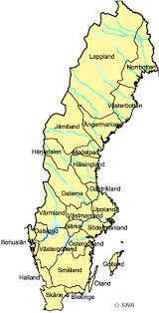
Förmätning
ABC i landet
Grupperna erbjuds i Stockholms stad samt i Arjeplog, Arjeplog, Arvidsjaur, Bollnäs, Botkyrka, Bromölla, Falköping, Gagnef, Gotland, Gnesta, Gällivare, Gävle, Göteborg, Habo, Haninge, Haparanda, Hedemora, Hjo, Hudiksvall, Huddinge, Härjedalen, Jokkmokk, Kalix, Karlsborg, Kiruna, Kramfors, Krokom, Laholm, Leksand, Lindköping, Luleå, Lund, Malung, Mora, Nacka, Nordmaling, Norrtälje, Norsjö, Nyköping, Nynäshamn, Orsa, Piteå, Ragunda, Rättvik, Skövde, Sigtuna, Sollentuna, Solna, Sundsvall, Strängnäs, Strömsund, Södertälje, Tibro, Tidaholm, Timrå, Trosa, Töreboda, Ulricehamn, Umeå, Upplands-Väsby, Vallentuna, Vagnhärad Vaxholm, Vilhelmina, Västerås, Ånge, Åsele, Älvdalen, Älvsbyn, Östersund, Österåker, Överkalix och Övertorneå
Notes:
1 min
ABC förvaltas av Stockholms stad, Socialförvaltningen PLUS Föräldraskapsstöd. KI förvaltar sedan hösten 2016 ABC 3-12 för kommuner utanför Stockholm. De erbjuder även utbildningar för instruktörer, som i sin tur håller i gruppledarutbildningar. Tillsammans sprider vi ABC i hela landet.
Även andra länder har visat intresse för ABC och vi har haft studiebesök från bl.a. Frankrike, Japan, Spanien och Ukraina. Det finns aktiva instruktörer och gruppledare Finland.

Slide 8
Utgångspunkter för ABC
Barnperspektivet
Föräldrars behov
Gruppledarnas/kommunens önskemål
Forskning
Notes:
3 min
Det här är utgångspunkterna när vi utvecklade ABC.
Barnperspektivet var viktigt och genomsyrar programmet. Först av allt har det varit helt avgörande att komponenter som förespråkas i ABC är sådana som har visat sig främja barns utveckling. För det andra har det varit viktigt att i formuleringar och innehåll sätta barnets bästa i främsta rummet.
I regeringens utredning tillfrågades också barn vad de tyckte att föräldrarna behöver. Några av svaren var då: ”Tips på hur de kan visa kärlek” Tips på roliga saker att göra tillsammans” och ”Tips på hur de kan göra när de blir arga”. Vilket stämmer mycket bra med ABC-träffarnas teman ☺
Föräldrars behov uppmärksammades genom 5900 telefonintervjuer med föräldrar. Föräldrarna svarade att de önskade:
Utbyta erfarenhet med andra föräldrar
Stärka föräldrakompetensen
Få information & kunskap
Socialt stöd
Önskemål från kommunen kring hur föräldraskapsstödet skulle utformas kartlades med hjälp av en omfattande webenkät, gruppintervjuer och djupintervjuer. Vilket varit viktigt för att underlätta implementeringen.
Forskning: Området generellt föräldraskapsstöd och relationen mellan barn och föräldrar har genomsökts med fokus på att hitta komponenter med forskningsstöd. Utgångspunkt har också varit att se vilka skyddsfaktorer som är möjliga att stärka och vilka riskfaktorer som kan minskas. Detta arbeta har gjorts tillsammans med Karolinska Institutet.

Slide 9
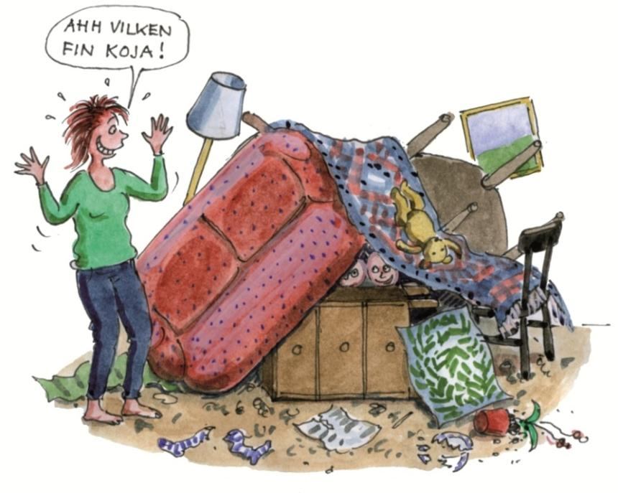
Risk och skyddsfaktorer i föräldraskapet
Skyddsfaktorer
Värme i relationen
Positiv uppmärksamhet för beteenden som fungerar väl
Tid tillsammans i familjen
Tydlighet och förutsägbarhet
Lugnt föräldraskap
Riskfaktorer
Harsh parenting
Auktoritärt föräldraskap
Negativ uppmärksamhet, mycket tillsägelser
Notes:
2 min
Risk- och skyddsfaktorer kan hjälpa oss att förstå och förklara varför barn och unga utvecklar ett normbrytande beteenden. Det är sällan som bara en eller få faktorer orsakar ett beteende, och riskfaktorer kan balanseras upp av skyddsfaktorer så att sannolikheten för att barnet senare hamnar i svårigheter minskar. En god relation mellan förälder och barn är en stark skyddsfaktor. Den uppnår vi genom att minska riskfaktorerna och stärka skyddsfaktorerna i föräldraskapet, vilket är syftet med ABC.
I stora drag handlar de två första träffarna i ABC om att stärka positiv uppmärksamhet och samvaro.
De två sista träffarna handlar om att minska negativ uppmärksamhet, auktoritärt föräldraskap och skäll.
Referens för fördjupning:
Research institute och Sweden (2021). Risk- och skyddsfaktorer. Vad vet vi och vad kan göras med kunskapen?
Sundell, K., & Forster, M. (2005). En grund för att växa : forskning om att förebygga beteendeproblem hos barn. Stockholm : Forsknings- och utvecklingsenheten, Socialtjänstförvaltningen, Stockholms stad.
Källa: Andershed & Andershed, 2005, 2008
Risk- och skyddsfaktorer för normbrytande beteende – Kunskapsguiden

Slide 10
ABC teori: Skyddsfaktorer
ABC – teoretisk grund
Anknytningsteori – hur barn och föräldrar bygger relation med varandra
Inlärningspsykologi – hur vi lär oss i samspel med vår omgivning
Notes:
2 min
ABC bygger på inlärningspsykologi och anknytningsteori.
Anknytning handlar om hur barn och föräldrar bygger relation med varandra, vilket har en stark koppling till syftet med ABC. Under träffarna presenteras även forskning kring faktorer som visat sig ha betydelse för att främja en god anknytning.
Inlärningspsykologin förklarar hur vi lär oss i samspel med vår omgivning. Den ligger till grund för hela ABC och sammanfattas i begreppen föräldrafaktorerna och samspelskedjan. Inlärningspsykologin kan appliceras på alla relationer. Principerna kan generaliseras till andra relationer med partnern, kollegorna, chefen, grannen och busschauffören…
Instruktörens eget exempel från en föräldragrupp eller liknande:
__________________________________________________________
___________________________________________________________
__________________________________________________________

Slide 11

Barnkonventionen
Fyra grundläggande och vägledande principer:
Alla barn har samma rättigheter (artikel 2)
Barnets bästa ska beaktas vid alla beslut som rör barn (artikel 3)
Rätt till liv och utveckling (artikel 6)
Respekt för barnets åsikter och att alla barn har rätt att
uttrycka sin mening (artikel 12)
Andra artiklar som lyfts och
realiseras i materialet:
5, 13, 18, 19 & 42
Notes:
3 min
Barnkonventionen har varit en viktig utgångspunkt i utvecklingen av ABC. Barnkonventionen som blev lag i Sverige 2020, bygger på fyra grundläggande principer, de så kallade huvudprinciperna:
Artikel 2. Alla barn är lika mycket värda har samma rättigheter – Tanken med ett generellt föräldraskapsstöd är att alla barn, oavsett var de bor, ska få mer lika förutsättningar. Stärkta föräldrar och stärkta relationer mellan föräldrar och barn förbättrar förutsättningarna för barnen.
Artikel 3. Barnets bästa som ska beaktas vid alla beslut som rör barn och
Artikel 6. Rätt till liv och utveckling - ABC bygger på delar som i forskning visat sig främja barns utveckling. Det är barnets bästa som kommer i främsta rummet i ABC.
Artikel 12. Respekt för barnets åsikter och att alla barn har rätt att uttrycka sin mening – Här kommer barnkonventionen in genom att föräldrarna får träna på att ta barnets perspektiv under träffarna, t ex genom att….. Visa kärlek på barnets villkor och för barnets skull eller bekräftar barnets känslor och hjälper barnet att förstå sina känslor genom att sätta ord på dem och göra dem begripliga. I och med att även barnen tillfrågades i regeringsunderlaget ”En vinst för alla”, vad de tyckte att föräldrarna behövde, i utformandet av programmet, har ABC även fått in barnets perspektiv, barn har fått vara med och påverka innehållet på ett direkt sätt.
Som konventionsstat har vi också ett åtagande att göra konventionens bestämmelser och principer allmänt kända bland såväl vuxna som barn (Artikel 42).
Barnkonventionen finns att ladda ner på plusportalen.se. Planschen kan beställas från Unicef.
Källa: Unicef

Slide 12
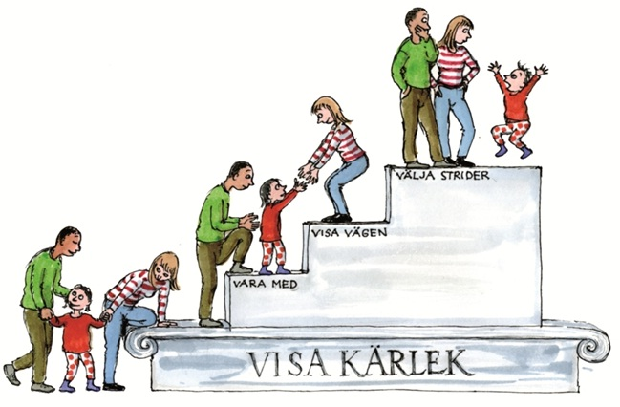
Notes:
4 min
ABC-trappan illustrerar de fyra träffarna och vikten av att ta ett steg i taget och börja med att bygga en stabil grund. Utan de första stegen är det svårt att minska konflikter och bråk. Varje träff har sitt tema.
Första träffen har temat Visa kärlek och handlar om värme i relationen mellan förälder och barn samt om vikten av att uppmärksamma det som fungerar väl. Värme är det som barnen själva uppger att de värderar högst hos föräldern.
Vi går igenom hur barn lär sig av sina föräldrar, genom att härma och bli uppmärksammade. Föräldrarna får formulera mål med sitt föräldraskap och vad de vill utveckla hos sig själva.
Andra steget är Vara med och handlar om att vara närvarande i relation till barnet, att ha roligt tillsammans och avsätta tid för det. Vi pratar också om hur föräldern kan förstå samspelet och barnets beteende i utmanande situationer.
Träff 3 handlar om att vara en förebild för sina barn även i svåra situationer och på så sätt visa vägen. Ett viktigt moment är stress- och ilskehantering och föräldrarna jobbar utifrån sig själva och sin egen familjesituation.
Fjärde steget heter Välja strider och handlar om att minska tjat och att vara konsekvent och tydlig. Syftet är att minska antalet onödiga konflikter mellan föräldrar och barn. På träffen får föräldrarna också fundera kring sätt att hantera de strider de behöver ta. Vi repeterar innehållet i ABC och avslutningsvis följs målen från första träffen upp.
På återträffen ca 2-3 månader senare följer ni upp, repeterar samt går igenom ett nytt tema (syskonkärlek, flickor & pojkar, tonår, genusfällor).

Slide 13
Varför ABC?
Varför ska vi erbjuda träffar som riktar sig till ALLA föräldrar?
Diskutera två och två
Notes:
7 min
Fråga gruppen: Som vi sagt tidigare är ABC ett universellt föräldraskapsstödsprogram. Varför ska vi erbjuda träffar som riktar sig till ALLA föräldrar?
Deltagarna diskuterar i par. Summera i helgrupp.
Fyll på enligt nedan:
Ett föräldraskapsstöd som erbjuds alla är inte lika stigmatiserande och kan göra det lättare att nå även de med svårigheter.
Ur ett folkhälsoperspektiv är det ofta bättre att nå många och göra liten skillnad än att nå få och göra stor skillnad.

Slide 14
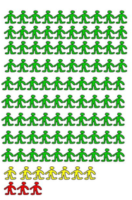
Preventionsparadoxen
Av de barn som är i riskzonen kommer inte alla att behöva stöd för att problemen ska rätta till sig
Den flesta barn som utvecklar problem senare i livet finns i den stora gruppen barn som inte verkar ha några problem idag
Källa: Sundell, Forster 2005
Notes:
3 min
Att förebygga ohälsa eller problem av något slag kallas för prevention. Det kan handla om olika former av stöd, så kallade preventions­strategier, som finns på tre olika preventions­nivåer där universellt stöd ligger som bas. Dessa insatser bör erbjudas till alla föräldrar under barnets hela uppväxt och är insatser som inte tar hänsyn till skillnader mellan hög- och lågriskgrupper. Den största före­byggande effekten uppnås om små insatser riktas mot hela befolkningen jämfört med stora insatser mot ett fåtal i högriskgrupperna, vilket brukar kallas för preventions­paradoxen.
Av de barn som är i riskzonen kommer inte alla att behöva stöd för att problemen ska rätta till sig.
Exempel: Av 100 barn:
-är det 90 barn som inte har särskilda bekymmer. 10 % av dem får problem som vuxna = 9 barn
-är det 7 barn som befinner sig i riskzon. 25 % av dem får problem som vuxna = 2 barn
-är det 3 barn som har problem. 40 % av dem får problem som vuxna
= 1 barn.
De flesta som kommer att få svårigheter senare i livet finns i den stora gruppen som inte har särskilda svårigheter idag, eller som inte verkar ha problem.
Föräldrars behov: Vid kartläggningen av föräldraskapsstöd inför utvecklingen av ABC fick föräldrar svara på frågan om de genomgått något föräldraskapsstödsprogram under de senaste två åren. Endast 4,7 % svarade att de gjort det medan ca 40 % av föräldrarna uppgav att de skulle vara intresserade av att delta i ett universellt föräldraskapsstödsprogram. Enligt barnkonventionen, artikel 5 & 18 har barnets föräldrar eller vårdnadshavare huvudansvaret för barnets uppfostran och utveckling, med statens stöd. Här ser vi att ABC har en roll i att ge föräldrar det stödet i syfte att barnen ska utvecklas på ett bra sätt och att stöd också är efterfrågat av föräldrarna.
Källa:
Mfof.se/Foraldraskapsstod/Preventionsstrategier

Slide 15
Vad får föräldrarna?
Diskutera och utbyta erfarenheter med andra föräldrar
Ta del av forskning om föräldraskap och barns utveckling
Verktyg för att bygga/bevara goda relationer och minska konflikter
Notes:
1 min
På träffarna ska föräldrarna få:
Diskutera och utbyta erfarenheter med andra föräldrar.
Ta del av forskning om föräldraskap och barns utveckling.
Verktyg för att bygga/bevara goda relationer och minska konflikter.
Pedagogiken är att föräldrar ska känna sig stärkta när de går från ABC-träffarna. Inga pekpinnar.

Slide 16
Ramar för föräldraträffarna
Fyra föräldraträffar à 2,5 timme
Ca 10-14 föräldrar/grupp
Två gruppledare
En återträff
Diskussioner, filmexempel och tips att pröva hemma
Trevlig lokal och gott fika!
Barnvakt om möjligt
Notes:
2 min
Så här ser ramarna ut för föräldraträffarna.
ABC består av fyra föräldraträffar a 2,5 timme och en återträff.
I ABC 3-12 år trycker vi särskilt på att det är viktigt att föräldern deltar på första träffen, eftersom grunderna i materialet gås igenom då. (till skillnad från ABC 0-2 och Tonår)
Ca 10-14 föräldrar i varje grupp rekommenderas. Detta för att ge varje förälder behöver eget utrymme.
Varje grupp leds av två gruppledare för att kunna visa exempel/rollspel, ta hand om gruppen, alternera och modellera samspel. Ni planerar in träffarna varje eller varannan vecka (förutom under utbildning då ni följer utbildningsschemat), och återträffen 2-3 månader efter träff 4. Annonsera datum för återträffen från början, det ökar närvaron på träffen.
Träffarna består av diskussioner, filmexempel och tips att pröva hemma. Föräldramaterialet utformas delvis gemensamt under träffarna. Föräldrarna får själva skriva i materialet.
Lokalen som gruppen hålls i bör vara trivsam och med bekväma sittplatser. Gruppledarna måste kunna visa film.
Fikapausen är viktig, bland annat för trivsel och föräldrarnas möjlighet att nätverka med varandra.
Om det är möjligt att erbjuda barnvakt så rekommenderas det då det underlättar för både par och ensamstående att delta.

Slide 17

Paus
Notes:
Paus 20 min (kl.09:35- 09:55)

Slide 18
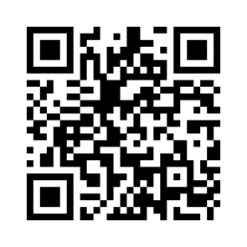
Plusportalen
plusportalen.se
1. Logga in på plusportalen.se
- Behörighet som gruppledare - Tillgång till digitalt material och filmer - Anmäl dig till utbildning i Plusportalen
2. Kontakta samordnaren i din sdf
- Planering av kommande föräldraträffar - Överenskommelse om ansvarsfördelning 3. Läs guide för gruppledare
- Enkäter; för- och eftermätning - Skapa träffar och registrera närvaro
Notes:
4 min För medarbetare i Stockholms stad
För att kunna arbeta med era föräldragrupper har ni tillgång till Plusportalen som är vårt digitala system där vi administrerar anmälningar, utbildningar och föräldraträffar. Där samlar vi även det material du behöver till dina träffar. (Se Guide för gruppledare i Plusportalen och datum för Utbildning i Plusportalen.)
1. Börja med att logga in på plusportalen.se och bekanta dig med miljön. Du har en personlig inloggning med Bank-id eller tjänstekort. Du har fått (under Rättigheter) behörighet som gruppledare och har tillgång till material och kan utföra ett antal uppgifter i systemet.
Under rubriken Digitalt material hittar du material som du behöver i utbildningen och som gruppledare, bla rekryterings- och föräldramaterial, dokument med koder för filmer.
Under rubriken Video hittar du de filmer du ska visa på dina föräldraträffar. Kod för att ladda ner: abcgrupp15
Under rubriken Anmälan för professionella anmäler du dig till kommande utbildning i Plusportalen, samt inspirationsföreläsningar.
Föräldrar som deltar i gruppen ska anmäla sig via Plusportalen. De får då en egen inloggning och kan titta på filmerna mellan träffarna. Lösenord krävs för respektive film (se lista på portalen) och ges till föräldrarna efter varje träff. Gruppledare som arbetar utanför Stockholm kommer att kunna beställa material och titta på film via Karolinska Institutets portal, ipsykologi.se.
2. Det är viktigt att du tar kontakt med samordnaren för föräldraskapsstödsgrupper i din sdf. Dels för att hen behöver information om när du planerar ha dina kommande föräldragrupper för att kunna samordna och administrera anmälningarna från föräldrar. Dels för att du ska få kännedom om ansvarsfördelningen i din sdf gällande vem som ska skicka ut föräldraenkäter (före och efter), skapa träffar och registrera närvaro på föräldraträffarna. Vet du vem din samordnare är?
3. Guide för gruppledare i Plusportalen hittar du bland filerna i ditt Digitala material. Läs innehållet noga, särskilt gällande föräldraenkäter och närvaroregistrering.
Plusportalen är under omarbetning och det kommer att ske vissa förändringar i systemet. Information skickas successivt ut via PLUS-nyhetsbrev. Registrera dig till PLUS – Nyhetsbrev.

Slide 19
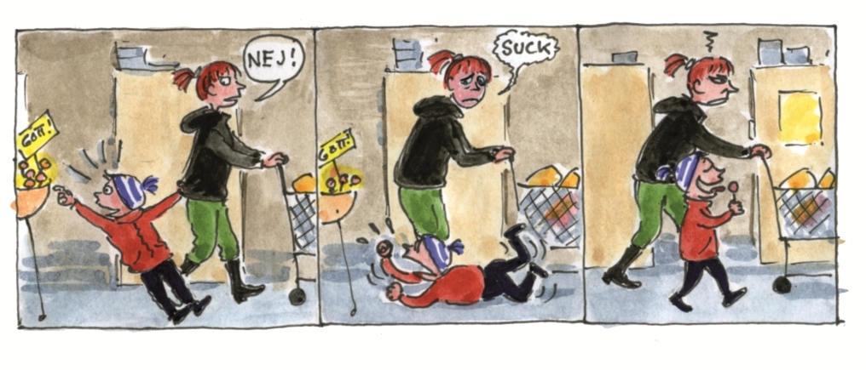
Rekryteringsmaterial
Rekryteringsguide
Folder och affisch
PowerPoint-presentationer
Filmer
Notes:
5 min
Medarbetare i Stockholms stad (Övriga landet på ipsykologi.se) hittar materialet på Plusportalen under Digitalt material där ni ladda ner och skriva ut folder och affisch för ABC. Foldern finns översatt till engelska, arabiska, somaliska och persiska. Ni kan lägga till datum och plats för gruppträffarna. Via samordnaren i stadsdelen/kommunen kan ni beställa foldern på svenska från tryckeriet.
Där finns även rekryteringsguiden och två powerpointpresentationer om ABC. En att använda när ni ska presentera ABC för föräldrar på föräldramöten och en för andra professionella, för chefer och kollegor på den er arbetsplats.
Det finns en animerade film för ABC som kan användas vid rekrytering och/eller presentation av ABC. (för Stockholms stad) Det finns också filmer anpassade för sociala medier och Tv-skärm, ex digitala anslagstavlor.
Visa film: Rekryteringsfilm för Sociala medier 4:5
user.skcdn.io/renders/66f3d2ea2d5b373a1c23d3f3/abc3-12-sm-2024-10-14-10_13_25/abc3-12-sm-2024-10-14-10_13_25.mp4
TV 16:9
user.skcdn.io/renders/66c84f8bcd00b755fcbc211c/abc3-12-tv-2024-10-14-10_14_48/abc3-12-tv-2024-10-14-10_14_48.mp4
Visa animerad film: Samspelskedjan: 6531, Alla barn i centrum: 7787

Slide 20
Föräldramaterial
Översatt till engelska, arabiska, somaliska, finska, persiska och lätt svenska.
Sammanfattning av föräldramaterialet finns även på polska, ryska, spanska, tigrinja och turkiska.
Kan beställas (på svenska) från tryckeriet via samordnaren.
Notes:
2 min
Föräldramaterialet finns att ladda ner från plusportalen (ipsykologi.se) för utskrift. Det finns översatt till engelska, arabiska, somaliska, finska, persiska och lätt svenska. Sammanfattning av föräldramaterialet finns även på polska, ryska, spanska, tigrinja och turkiska.
Det går också att beställa föräldramaterialet och tillhörande plastmapp från tryckeriet via er samordnare.
Visa föräldramaterialet: Föräldramaterialet delas ut träffvis (föräldrarna får materialet till träff 1 på första träffen, till träff 2 på andra träffen osv). Det är ok att skicka föräldramaterialet digitalt till föräldrarna så länge de har möjlighet att arbeta i materialet under träffarna.

Slide 21
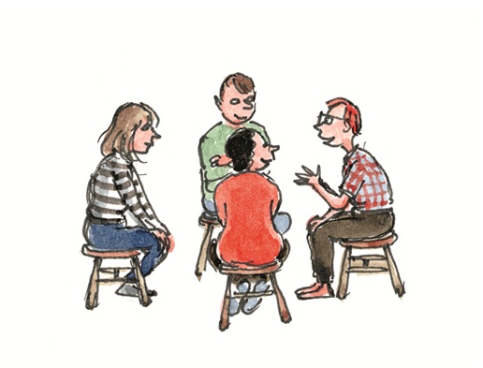
Rekrytering av föräldrar
Hur får vi föräldrar till grupperna?
Hur rekryterar vi föräldrar som är svåra att nå?
Notes:
15 min
Ni har tillgång till Rekryteringsguiden och med hjälp av era samordnare lyckats få ihop föräldragrupper. Nu vill vi ge er en möjlighet att dela era erfarenheter och tankar med varandra.
Workshop: Dela in deltagarna i mindre grupper. Ge dem tid att diskutera frågorna:
Hur får vi föräldrar till grupperna?
Hur rekryterar vi föräldrar som är svåra att nå?
Fånga upp tips kring rekrytering i helgrupp.
Exempel att fylla på med efter frågan ”Hur får vi föräldrar till grupperna”:
Ringa
Informera
Broschyren
Maila föräldern
Föräldramöten
Via digitala system som använda inom verksamheten
Exempel att fylla på med efter frågan ” Hur rekryterar vi föräldrar som är svåra att nå? ”
Erbjuda föräldragrupper vid olika tidpunkter när fler har möjlighet att delta
Rekrytera på olika arenor
Hitta nyckelpersoner
Strukturerad erbjudanden vid återkommande tidpunkter

Slide 22
Träffnärvaro i Plusportalen
Visar vad vi gör!
Är det något vi behöver göra annorlunda?
Närvaro baserat på 4 träffar
75% Genomförd utbildning
Eftermätning
Notes:
1 min
Genom att registrera föräldrarnas närvaro på träffarna i Plusportalen kan vi ta fram användbar statistik. Den visar vad vi gör och om det är något vi behöver göra annorlunda. Ex om vi ser att vi tappar deltagare efter en viss träff eller i ett specifikt område.
Det blir också viktiga siffror för chefer att lyfta fram för att beskriva ert arbete i verksamhetsberättelsen och för politiker för att förstå det förebyggande föräldraskapsstödet.
Närvaron i ABC baseras på 4 träffar (ej återträffen). De deltagare med en träffnärvaro på minst 75% kommer få statusen Genomförd utbildning. De deltagarna med en träffnärvaro under 75% kommer få statusen Ej genomförd utbildning.
Eftermätningen skickas enbart ut till de deltagare som har statusen Genomförd utbildning.
När utbildningen är avslutad kan du inte längre ändra i träffnärvaron, men du kan göra utskick och invänta enkätsvar.

Slide 23
Föräldraenkäter ABC
Varför?
Vi vill veta att programmen fortsätter ge positiva effekter
Feedback till gruppledare på egna arbetet
Följsamhet – ges programmen som det är tänkt
Före gruppstart: ”Frågor innan föräldragrupp ABC”
Föräldrarnas bakgrund, positiva föräldrabeteenden (lekt, berömt, förberett, behållit lugnet), negativa föräldrabeteenden (tjat, skällt).
Efter gruppavslut: ”Frågor efter föräldragrupp ABC”
Deltagit fysiskt/digitalt, jobbat med hemuppgifter, samma frågor om positiva och negativa föräldrabeteenden, relationen till barnet, gruppledarbeteenden, nöjdhet med ABC.
Notes:
3 min
(Detta gäller er som är verksamma i Stockholms stad. Andra kommuner via ipsykologi - KI)
I Plusportalen finns även föräldraenkäterna. Dessa har vi för att följa upp att ABC fortsätter ha positiva effekter i familjerna och även föräldrarnas upplevelse av programmet och gruppledarna. Det undersöks genom att föräldrarna får svara på frågor om föräldrabeteenden, relationen till barnet och om olika gruppledarbeteenden. Ni som gruppledare får feedback på ert arbete och vi får möjlighet att titta på följsamhet, dvs att ABC ges som det är tänkt.
Före gruppen startar ska föräldrarna svara på en enkät. Enkäten ”Frågor innan föräldragrupp ABC” skickas ut till föräldrarna via Plusportalen. Det görs av gruppledare eller samordnaren, enligt vad man kommit överens om i sdf..
Frågor i enkäten handlar om:
-Föräldrarnas bakgrund: ålder, utbildningsnivå, om de är födda i Sverige eller annars antal år i Sverige
-Positiva föräldrabeteenden (hur ofta de lekt, berömt, förberett barnet, behållit lugnet trots att de blev arga)
-Negativa föräldrabeteenden (tjatat, skällt på barnet)
Ett tips är att skicka påminnelse dagen innan och lägga till 10 minuter på första träffen och låt föräldrarna svara på enkäten via sina mobiler innan ni startar upp träffen.
Till träff 4 skickas enkäten ”Frågor efter föräldragrupp ABC” ut via Plusportalen.
Lägg gärna till 10 minuter på sista träffen och låt föräldrarna svara via sina mobiler som ett sista moment på träffen.
Frågor i enkäten handlar om:
-Genomförandet av ABC: om de deltagit fysiskt eller digitalt, hur många träffar de varit på, hur mycket de jobbat med hemuppgifter
-Samma frågor om positiva och negativa föräldrabeteenden som på förmätningen (för att kunna jämföra att det skett förändring).
-Relationen till barnet, samarbete och självförtroende som förälder
-Gruppledarbeteenden (om gruppledaren tydliggjorde och följde upp hemuppgifter, styrde diskussionen, uppmuntrade)
-Om föräldern skulle rekommendera ABC till andra

Slide 24
Resultat före och efter ABC
Notes:
2 min
Här ser ni resultatet på föräldraenkäterna från 2018 till 2022. Det här är data från hela Sverige.
Blå stapeln visar medelvärde före ABC och röd stapel medelvärdet efter ABC. Föräldrarna har skattat från 1(ingen gång)-7 (många gånger varje dag) hur ofta de gör beteendena.
Efter ABC ökar de positiva föräldrabeteendena något –föräldrarna leker eller gör något trevligt, berömmer och förbereder mer. De behåller oftare lugnet trots att de blir arga.
De negativa föräldrabeteendena minskar –föräldrarna skäller och tjatar i lägre utsträckning efter ABC.
Reflektion av resultatet: Liten förändring för de har ett högt ingångsvärde, många föräldrar som deltar i ABC upplever sedan tidigare att de har en fungerande relation till sina barn. Föräldrarna får insikter och blir mer observanta i sitt samspel med sina barn efter deltagande i ABC.

Slide 25
Resultat efter ABC
Notes:
1 min (Detta gäller er som är verksamma i Stockholms stad. Andra kommuner via ipsykologi - KI)
2024:
Hela 89% av föräldrarna skattar att relationen blivit något eller mycket bättre
90% tycker samarbetet med barnet blivit något eller mycket bättre
89% skattar sitt självförtroende som förälder som något eller mycket bättre
En förälder har svarat ”något sämre” självförtroende som förälder.
Vad kan det bero på?
Kan vara att föräldern blivit mer informerad och uppmärksam på sitt föräldraskap.
Källa: Plusportalen

Slide 26
Forskning ABC
RCT - föräldrakompetens
Resultaten visar på att ABC positiva effekter på upplevd föräldrakompetens
Positiva effekter på barns utveckling och hälsa
Studie – kostnadseffektivitet
- ABC är kostnadseffektivt om gruppledaren håller minst fem grupper
Notes:
2 min
Det har gjorts en Randomiserad Kontrollerad Studie (RCT) på ABC av forskare på Karolinska Institutet.
572 föräldrar deltog och de har fyllt i enkäter vid fyra tillfällen, innan träff ett, efter träff fyra, efter sex månader och efter 12 månader efter sista träffen.
Frågorna i enkäten om föräldrakompetens handlade om föräldrarnas; känslor, förståelse, lek, vägledning och gränssättning. Resultaten visar att ABC har positiva effekter på upplevd föräldrakompetens (medelstora effekter, vilket anses som ett bra mått.) Unikt med bra resultat på en generell population. Resultatet höll i sig vid sexmånadersuppföljningen samt vid ett års uppföljningen.
Frågorna i enkäten om barns utveckling och hälsa handlade om barnens; fysiska hälsa, känslor, allmänna sinnesstämning, fritid, familj och livet hemma samt kompisar. Resultatet visade medelstora effekter.
Enligt studien ger ABC ökad föräldrakompetens. De föräldrar som antingen skattade sin psykiska hälsa som lägre initialt eller som hade äldre barn upplevde en större ökning över tid i barns hälsa och utveckling. Allra störst skillnad märkte de föräldrar som antingen hade, - Högskoleutbildning, - Fler än ett barn
Ny artikel publicerad 2024. Vid uppföljning efter 6 månader såg man positiva effekter gällande föräldrars emotionsreglering och synen på att barnen gör så gott de kan och inte beter sig illa med flit. (bibehållna eller ökade?). Victoria Cinà et al. (2024) ”All Children in Focus”: Effects of a Universal Parenting Program at 6-Month Follow-Up in a Randomized Controlled Trial in Sweden.
Forskarna har även undersökt om ABC är kostnadseffektiv eller ej. De kunde se att ABC är kostnadseffektivt om gruppledaren håller minst fem grupper. ABC är förebyggande och motverkar behov av ett mer riktat stöd i framtiden. (Referens?)
Referens:
Ulfsdotter, Enebrink, Lindberg 2014

Slide 27
Barnperspektivet
Framtidens föräldrar…
http://www.youtube.com/watch?v=82mPXI9Vpa8
Notes:
2 min
Visa film från youtube! Dubbelklicka på hyperlänken eller högerklicka och välj öppna hyperlänk.
Skratt är pålagt i filmen och en del tycker att det stör. Ha fokus på vad barnen säger, deras perspektiv.
http://www.youtube.com/watch?v=82mPXI9Vpa8

Slide 28
Barnperspektivet
Instruktör
Barn
Gruppledare
Förälder
Notes:
3 min
Barnperspektivet: Det är barnen som är den egentliga målgruppen för ABC, även om vi inte träffar dem utan föräldrarna. Därför är det viktigt att fokusera på barnets bästa i det vi förmedlar och i de diskussioner som förs. Hur blir det för barnen? Viktigt att ha med den frågan.
Samma cirkel är också viktig då det gäller följsamhet och programtrohet. Programtrohet handlar om att förmedla innehållet på det sätt som det har prövats ut. Programtrohet till en metod har visat sig vara av största vikt för att uppnå resultat. Bl a Schoenwald, S.K., Sheidow, A.S., Letourneau, E.J. (2004).
Programtrohet handlar också om att ge föräldrar det som de har anmält sig till och satt av tid för. Om en central komponent i en metod tas bort eller tonas ner, så kan vi inte längre hävda det forskningsstöd som finns för metoden!
Med olika gruppledarfärdigheterna blir vi hjälpta att förmedla ABC på det sätt som det är tänkt.

Slide 29
Gruppledarrollen
Viktiga färdigheter för gruppledare?
Notes:
6 min
Fråga gruppledarna: Vad tycker ni är viktiga gruppledaruppgifter? Hur vill ni att föräldrarna ska uppfatta er som gruppledare? Hjälp gruppledarna att formulera sig så konkret som möjligt och i beteendetermer (hur gör du då?)
Summera gruppledarnas svar under B, A och S på tavlan:
B A S
. . .
. . .
. . .
. . .
När summeringen är klar berätta att ni har sorterat de gruppledarna har sagt under B, A och S som står för bekräfta föräldrarna, aktivera gruppen och strukturera gruppen och säg att det är de här färdigheterna som gruppledarna kommer att använda sig av i rollen som gruppledare.

Slide 30
ABC - pedagogik
Föräldrarna sitter på svaren och utformar sitt eget material
Diskussioner, övningar, demonstrationer och filmexempel
Normalisera, avdramatisera och använd humor
Stärka och uppmuntra
Notes:
3 min
I ABC är utgångspunkten att föräldrar är kompetenta. För det mesta handlar det om en stärkande pedagogik, att lyfta och uppmuntra föräldrarna samt förmedla att de är oerhört viktiga! Lyft även att det är en utmaning som gruppledare är att hålla tillbaka sina egna kunskaper och istället bekräfta, aktivera och strukturera föräldrarnas egna kunskaper.
Varje föräldraträff har ett tema som i forskning visat sig främja relationen mellan föräldrar och barn. Forskningen presenteras ofta i en liten text med efterföljande diskussionsfråga. Till diskussionsfrågorna finns ofta punkter som gruppledaren kan fylla på med för att styra och stimulera diskussionen. Men det är föräldrarna som ska vara aktiva och komma med svaren i diskussionen!
Föräldrarna antecknar själva för att anpassa innehåll, nivå och språk.
Det ingår också olika övningar, demonstrationer och filmexempel.
Ha skoj med föräldrarna! Att hitta olika sätt att tillföra humor och normalisera är viktiga inslag.

Slide 31
ABC - pedagogik
Hur kan vi göra för att alla föräldrar ska
komma till tals?
Låta föräldrarna diskutera parvis och sedan summera i storgrupp
Gå en runda så att alla får ordet
Dela upp gruppen i mindre grupper under vissa moment
Notes:
4 min
Ibland kan en del föräldrar vara tysta i grupperna och inte säga så mycket.
Fråga gruppledarna: Hur kan vi göra för att alla föräldrar ska komma till tals? Summera deras svar.
Vid behov, fyll sedan på med punkterna:
Låta föräldrarna diskutera parvis och sedan summera i storgrupp
Gå en runda så att alla får ordet
Dela upp gruppen i mindre grupper under vissa moment
Bekräfta de som delar med sig
Namnlappar så du kan benämna deltagarna vid namn

Slide 32
Lärandemål
Deltagaren ska uppvisa följsamhet till manualen
Deltagaren ska i diskussioner och i skrift kunna reflektera och resonera kring gruppledarfärdigheter utifrån BAS.
Deltagaren ska under demonstrationer kunna uppvisa gruppledarfärdigheter i enlighet med BAS-färdigheterna:
Bekräfta gruppdeltagarna varierat
Med olika beteenden aktivera gruppen
Uppvisa beteenden med syfte att strukturera träffarna
Notes:
1 min (10.49) 5 min paus
ABC gruppledarutbildnings lärandemål, som vi kommer att öva på, är:
Deltagaren ska uppvisa följsamhet till manualen
Deltagaren ska i diskussioner och i skrift kunna reflektera och resonera kring gruppledarfärdigheter utifrån BAS.
Deltagaren ska under demonstrationer kunna uppvisa gruppledarfärdigheter i enlighet med BAS-färdigheterna:
Bekräfta gruppdeltagarna varierat
Med olika beteenden aktivera gruppen
Uppvisa beteenden med syfte att strukturera träffarna
Dela ut BAS-formulär med exempel (eller på handledningen)

Slide 33
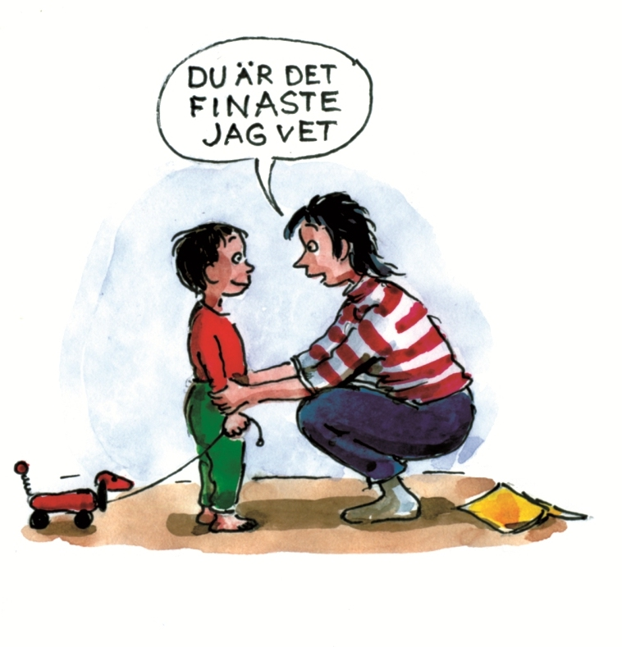
Träff 1 – Visa kärlek
Notes:
2 min
Vi är nu framme vid träff 1. Träffarna kommer gås igenom på ungefär samma sätt som ni gruppledarna kommer att gå igenom dem med föräldrarna. Men först ges lite fördjupning och teori för er gruppledare.
Träff 1 – Visa kärlek. Den egenskapen hos föräldrar som barn själva värderar högst är att föräldern visar omsorg och värme. Här kan vi igen påminna oss om barnkonventionen, artikel 12 och vikten av att lyssna på vad barnen uttrycker är viktiga egenskaper hos föräldrar.
Betona att många föräldrar gör mycket, fokus blir på vad och hur, så det finns något att hämta för alla. Det är föräldrarna som känner sina barn bäst.
Referens: ”Barnen är viktiga – därför satsar vi på föräldrarna”. Åsa Svanström, Värme och ramar 2012. Libris Humlegårdsgatan, finns på plusportalen att ladda ner.

Slide 34
Teori - Skyddsfaktorer
Värme i relationen förälder-barn
Positiv uppmärksamhet och intresse från föräldern
En grund för att växa: Knut Sundell & Martin Forster, FoU rapport 2005:1 Socialtjänstförvaltningen Stockholm.
Notes:
2 min
Skyddsfaktorer är egenskaper, händelser eller förhållanden som ökar chansen till en positiv utveckling hos barnet. De ökar motståndskraften för svårigheter och förmågan att klara av risker bättre. ABC bygger på en genomgång av risk och skyddsfaktorer för barns utveckling.
Föräldrars ork, engagemang och stöd är den starkaste skyddsfaktorn för att minska flertalet riskfaktorer. Så länge barn bor hemma är det föräldrarna som har störst betydelse för att skydda barn från problem. Näst viktigaste skyddsfaktorn är att barnet har en god relation till skolan.
Träff 1 bygger på att stärka skyddsfaktorerna värme i relationen mellan föräldrar och barn samt positiv uppmärksamhet och intresse från föräldern.
Det är möjligt att ha en god relation och göra skillnad som förälder – trots problem och påfrestningar!!
Referens: (för fördjupning kring risk- och skyddsfaktorer)
En grund för att växa. Forskning om att förebygga beteendeproblem hos barn. Knut Sundell & Martin Forster, FoU-rapport 2005:1 Socialtjänstförvaltningen Stockholm. Finns att ladda ner på plusportalen.
Kunskapsguide SoS

Slide 35
Träff 1 Dagordning
1. Välkomna
2. Mål ABC
3. Föräldrafaktorer
4. Visa kärlek
5. Pröva hemma
Notes:
2 min
Vi kommer nu övergripande gå igenom de olika momenten i träffen. Vi kommer även lyfta lite teori som inte står i materialet. Följ med i er gruppledarpärm och anteckna om ni vill lägga till något i momenten i träffen.
Visa gruppledarmaterialet och de olika avsnitten. Gruppledarmaterialet innehåller föräldramaterialet så som det ser ut i föräldrarnas mapp. Första sidan är instruktioner till gruppledarna. Där står bland annat vilka förberedelser som krävs inför varje träff. Därefter är instruktioner alltid på vänster sida och föräldramaterialet på höger sida. Sidnummer finns enbart i föräldramaterialet (förutom s 1). Varje moment har tidsangivelser som är cirkatider. Beroende på gruppens behov/intressen och storlek kan tiderna variera.
Alla träffar följer samma struktur. Så här ser dagordningen ut för träff 1:
1. Välkomna
2. Mål ABC
3. Föräldrafaktorer
4. Visa kärlek
5. Pröva hemma

Slide 36
Välkomna
Presentation av er – diskussionsledare
Genomgång av gruppöverenskommelser, exempel?
Dela ut föräldramapparna med förord, inledning och träff 1
Notes:
2 min
Ni presenterar er och er och er roll inom ABC. Er roll i ABC är att vara diskussionsledare, inte experter.
Presentation av föräldrarna.
Här delar ni gruppledare ut folder till föräldrar som ej har fått redan. Ni ska snabbt gå igenom huvudpunkterna; träffarna bygger på barnkonventionen, forskningsgenomgång i samarbete med Karolinska Institutet och på föräldrarnas medverkan och engagemang.
Det är bra om ni tillsammans med föräldrarna gör en överenskommelse kring vilka regler som gäller i gruppen. Ni frågar föräldrarna efter exempel på vilken överenskommelse de ska ha ( tex tystnadsplikt, återbud, mobiltelefoner osv).
Sen går ni igenom dagordningen och delar ut föräldramaterialet till träff 1 (förord, inledning och träff 1).

Slide 37
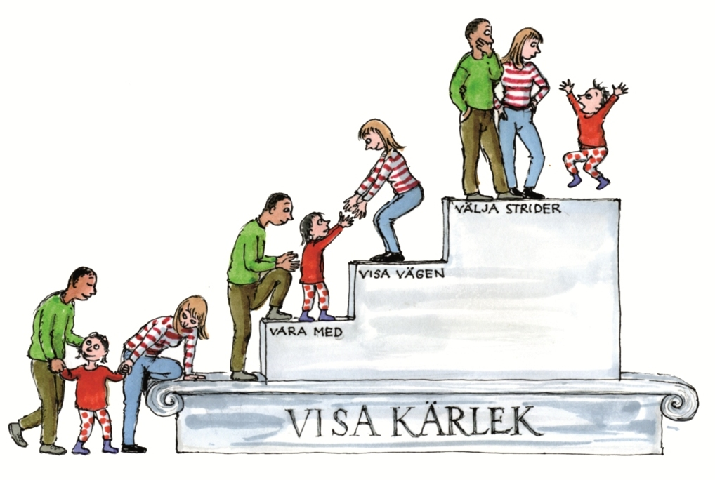
Mål ABC
Bidra till barns positiva utveckling
Familjen som skydd
Fyra V
Notes:
3 min
Ur gruppledarmaterialet uppslag 2 : Mål ABC
Det övergripande målet med ABC är att bidra till barns positiva utveckling, (som också är en grundläggande del i barnkonventionen (artikel 6).) Under tiden barnet bor hemma är det relationen till föräldrarna som påverkar barns utveckling mest. Goda familjerelationer fungerar som ett skydd mot olika påfrestningar som barn kan utsättas för.
Innehållet i ABC bygger på diskussioner utifrån fyra teman: Visa kärlek, Vara med, Visa vägen och Välja strider.
Dessa fyra V är viktiga steg för att skapa en god relation till sitt barn. Men en god relation kan se olika ut. Det finns inte ett förhållningssätt som passar alla barn och föräldrar. På träffarna kommer tips att ges om vad som i forskning har visat sig fungera för många. Föräldrarna tar till sig det som passar för just dem.
ABC-trappan
Träffarna kan liknas vid en trappa. De första grundläggande stegen handlar om att öka positiv samvaro och kommunikation – det är det bästa sättet att stärka relationen och minska konflikter. De senare stegen vilar på de första stegen och handlar mer om konflikthantering i stunden.
Poängtera vikten av att föräldrarna deltar på första träffen, Visa kärlek, fundamentet i ABC-trappan.

Slide 38
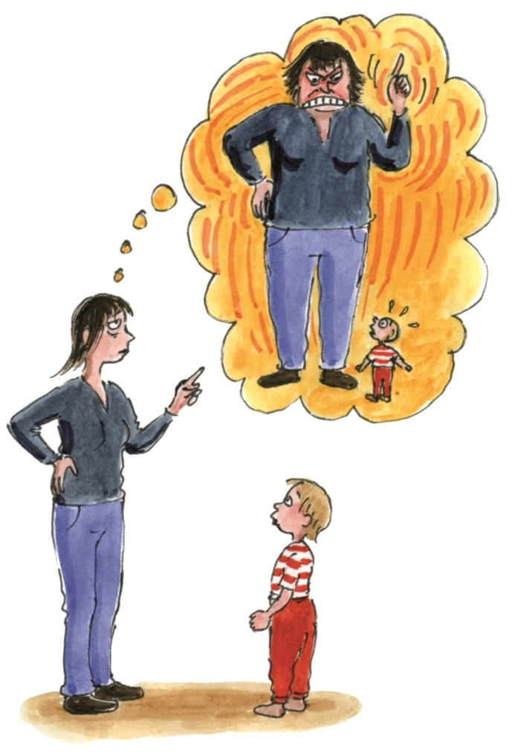
Mina mål
Notes:
5 min
Ur gruppledarmaterialet uppslag 3: Ett sätt att göra materialet till sitt eget är att arbeta utifrån personliga mål. Målen kommer att följas upp på sista träffen, men är bra att påminna sig om med jämna mellanrum. Det är hjälpsamt att fokusera på något eller några få mål i taget. För att formulera egna mål kan det vara hjälpsamt att lyfta blicken och titta framåt.
Fråga gruppledarna: Hur vill ni bli beskrivna som föräldrar/partners/kollegor om 20 år. Ge dem några minuter. Be dem sedan fundera vidare på om det finns något de kan göra mer eller mindre av idag för de ska bli beskrivna på det önskade sättet om 20 år.
Påpeka för gruppledarna att detta är ett avsnitt som föräldrarna behöver få gott om tid till. De kan även behöva hjälp med exempel på frågan om vad de vill göra mer eller mindre av.

Slide 39
Föräldrafaktorer
Grunden i ABC!
Notes:
1 min
Ur föräldramaterialet: Barn lär sig ständigt nya saker och de lär sig fort! Detta innebär nya tillfällen att lära in och lära om dagligen.
Två faktorer som beskriver hur barn lär av sina föräldrar är förebildsfaktorn och uppmärksamhetsfaktorn. Dessa föräldrafaktorer är grunden till innehållet i alla träffar.

Slide 40
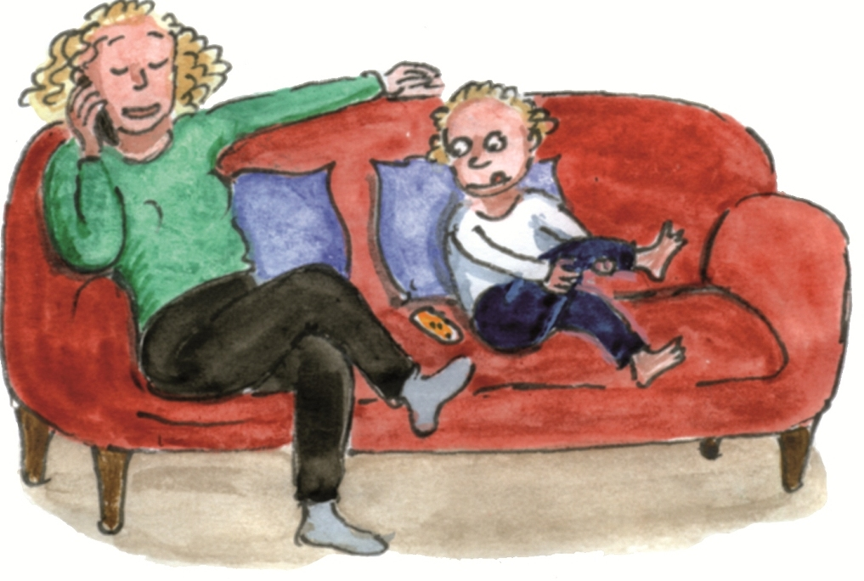
Förebildsfaktorn
– ditt barn gör som d – ditt barn gör som du
Ditt barn gör som du
Ditt barn gör som du!
Notes:
4 min
Ur gruppledarmaterialet: Det viktigaste sättet som barn lär sig på är att ta efter hur andra gör, främst föräldrar och syskon. Detta innebär nya tillfällen att lära in och lära om dagligen. Det är ofta lättare att lära barn saker genom att visa vägen i handling än att använda ord och instruktioner.
Be gruppledarna diskutera talesättet ”Barn gör inte som vi säger utan som vi gör” i par. Fånga upp i helgrupp och fyll på utifrån punkterna nedan. Lyft särskilt fram positiva exempel från gruppen.
Barn som får mycket kärlek och uppmuntran ger också mer uppmuntran.
Barn tar efter språk, tonfall, kroppsspråk och beteenden i sociala situationer.
Barn tar efter rädslor.
Instruktörens exempel (att använda vid behov): ____________________________________________________________________________________________________________________________________________________________________________________________________________________

Slide 41
"Man vill bli älskad,
i brist därpå beundrad,
i brist därpå fruktad,
i brist därpå avskydd och föraktad
Man vill ingiva människorna någon slags känsla.
Själen ryser för tomrummet och vill kontakt till vad pris som helst."
Ur "Doktor Glas" av Hjalmar Söderberg.
Notes:
1 min
Läs upp texten.

Slide 42
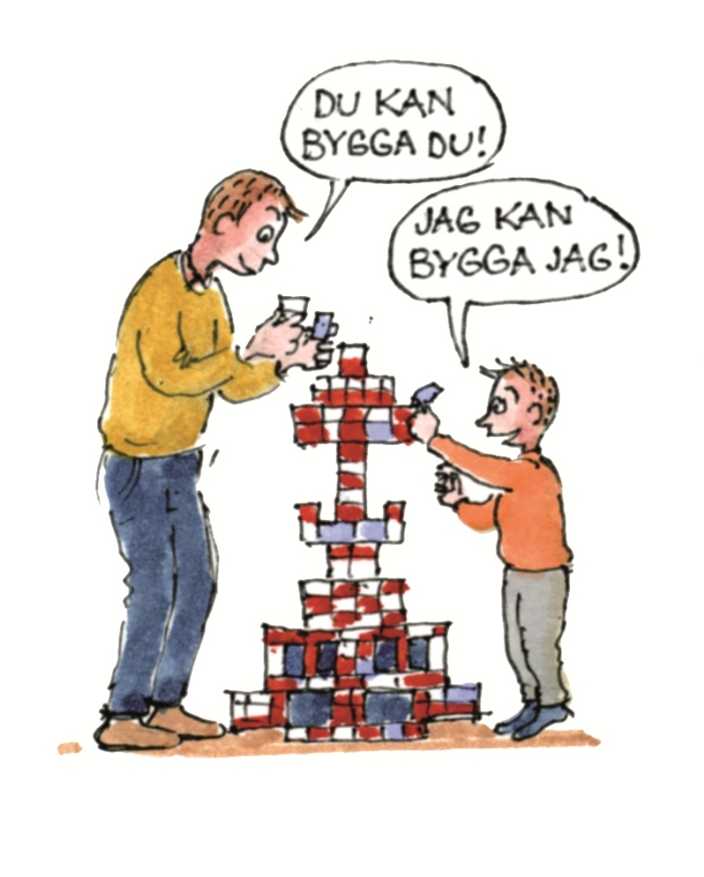
Uppmärksamhetsfaktorn
Ditt barn gör mer av det du uppmärksammar
Notes:
5 min
Ur gruppledarmaterialet: Här går ni igenom att barns behov av uppmärksamhet är medfött och har ett starkt överlevnadsvärde. Barn är beroende av vuxnas uppmärksamhet för att säkerställa skydd, värme och föda. Därför lär de sig fort hur de skall göra för att få föräldrarnas uppmärksamhet. Om barnet inte får tillräckligt med positiv uppmärksamhet så finns risken att barnet kommer att söka efter negativ uppmärksamhet istället.
Nu ska vi visa ett exempel på en vanlig situation:
Ena instruktören är förälder och den andra (alternativt en gruppledare) är barn. Föräldern står och diskar/håller på med telefonen. Barnet försöker berätta något som inträffat under dagen men föräldern är upptagen med sina sysslor och lyssnar inte på barnet. Till slut blir barnet otåligt och drar i förälderns kläder/höjer rösten/säger fula ord. Detta leder till att föräldern genast ger barnet full uppmärksamhet.
Fråga gruppledarna: Hur tror ni att barnet upplevde situationen? Vad tror ni barnet lärde sig av situationen?
Sammanfatta genom att säga: Eftersom föräldern ger uppmärksamhet när barnet skriker och inte när barnet försöker berätta något så lär föräldern barnet att skrik är mest effektivt för att få uppmärksamhet. Detta kan leda till att skrik och bråk ökar på sikt.

Slide 43
Visa kärlek
Barnperspektivet
Hur vill mitt barn bli älskat?
Känner barnet värme från föräldern?
Forster (2009), sid 9-10.
Notes:
4 min
Ur gruppledarmaterialet uppslag 6: Att ett barn känner sig älskat är grunden för en positiv utveckling hos barnet. Det stärker barnets självkänsla och skyddar mot påfrestningar. Kärlek och värme stärker även relationen mellan föräldrar och barn och förebygger konflikter i familjen. (Forster 2009, sid 9-10).
Fördjupning: Det är viktigt att gruppledaren hjälper föräldern att sätta sig in i barnets perspektiv och är lyhörd inför vad just det egna barnet uppskattar att föräldern gör. Det är inte ovanligt att föräldrar säger att de visar kärlek genom att sätta gränser. Så kan det vara, men här är vi mer ute efter att barnet också ska uppleva värme från föräldern. Här aktualiseras återigen barnkonventionen genom att föräldrarna får träna på att ta barnets perspektiv genom att visa kärlek på barnets villkor och för barnets skull (artikel 12).
Fråga gruppen: Hur kan föräldrar göra för att visa kärlek och värme? Skriv upp gruppledarnas svar på tavlan.

Slide 44
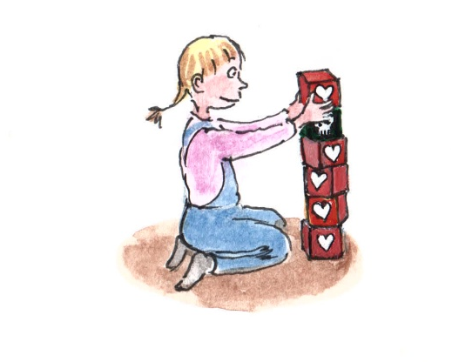
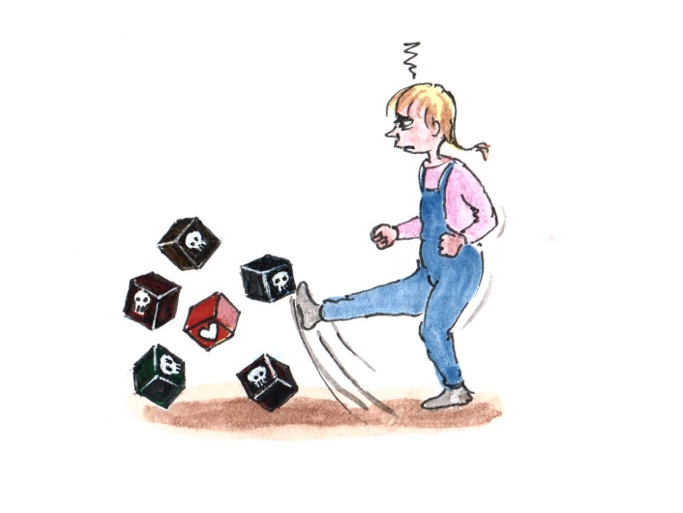
Fem-ettan
Det behövs fem gånger mer
positiv uppmärksamhet än negativ
för att skapa balans i relationen.
Ökade konflikter i relationen kan bero på att förhållandet fem-ett är i obalans och att barnet behöver mer positiv uppmärksamhet.
Forster (2009), sid 20-21
Notes:
3 min
Ur gruppledarmaterialet uppslag 7: För att en relation skall fungera är det viktigt att den positiva uppmärksamheten överväger. Fem gånger mer kärlek är ett bra riktmärke. Ökade konflikter i relationen kan bero på att förhållandet fem-ett är skevt och att barnet behöver mer positiv uppmärksamhet.
Ge exempel på femman, insättningar tex tack för att du hjälpte mig, åhh vad glad jag blir för att du håller upp dörren, vad bra att du plockat upp på golvet, vad mysigt att titta på film tillsammans, vad roligt det där att vara med dig mm.
Be gruppen om fler exp..
OBS! Det är bra om ni fångar upp eventuella frågor eller funderingar som föräldrarna kan ha kring fem-ettan, då det är ett nytt begrepp för dem som kan vara svårt.
Forskningsexempel: I en studie på parförhållanden visade resultatet att par som fortsatt
leva i tillsammans och som var nöjda med förhållandet använde fem gånger mer positiv än negativ kommunikation
medan par som separerade eller var missnöjda i förhållandet använde lika mycket positiv som negativ
kommunikation.
Referens till gruppledarna: Forster s. 20-21 (Gottman, Coan, Carrere & Swansson, 1998.)

Slide 45

Fokus på det som fungerar
Notes:
7 min
Ur gruppledarmaterialet: För att lyckas hålla Fem-ettan behöver vi ha Fokus på det som fungerar i vardagen. Fokus på det som fungerar handlar både om att öka fokus på det som fungerar bra och att minska fokus på det som inte fungerar.
Detta är en utmaning eftersom vi människor generellt har lättare att se det som är fel eller inte fungerar i vår omgivning.
Teoretisk fördjupning: En förklaring till det är att det ur ett överlevnadsperspektiv har varit viktigt att snabbt kunna upptäcka faror och hot.
Visa film 1 (yngre barn) och 2 (äldre barn). (chokladbollsfilmen)
Fråga gruppen: Vad gör föräldrarna i filmen och vad är fördelarna med detta?
Fyll på enligt nedan:
Uppmärksamhetsfaktorn. Barnet får uppmärksamhet för det som fungerar, vilket ökar sannolikheten att det kommer fortsätta att fungera bra.
Att ha fokus på det som fungerar leder till bättre stämning.
Forskning: Fokus på det som fungerar har i studier visat sig leda till färre konflikter och ett ökat samarbetet. Effekten märktes omedelbart (Strand, Wahler & Herring 2001).

Slide 46
Övning fokusskifte
Fokus på det som fungerar
Istället för att tjata när
barnet…
…vill ha alla leksaker för sig själv.
…sitter framför datorn.
…inte äter sin mat.
…bråkar med sitt syskon.
Kan du uppmuntra när
barnet…
…delar med sig.
…
…
…
Forster (2009) sid 48
Notes:
5 min
Den här övningen gör ni tillsammans med föräldrarna, uppslag 8. Instruktionen är att ni ska läsa raden i den vänstra kolumnen högt och låter föräldrarna avsluta meningen. I övningen tänker ni situationen generellt och föräldrarna ger exempel på andra situationer då de kan uppmuntra barnet.
För att utveckla övningen kan ni uppmana föräldrarna att öva på att skifta fokus i stunden, genom att uppmärksamma och uppmuntra barnet på det som fungerar i situationen. Exempel från ”Chokladbolle-filmen” Istället för att säga till barnet när det lämnar stök i köket efter att de bakat……kan du uppmuntra hur bra de samarbetet, hur god chokladbollen är. Det är för att hjälpa föräldern att behålla lugnet och ge positiv uppmärksamhet istället för negativ.
Därefter kommer föräldrarna få fundera själva över tjatsituationer där de kan skifta fokus i stunden. Uppmuntra dem att skriva ner de situationer de kommer på. Här kan det vara viktigt att ni som gruppledare följer upp vad föräldrarna skrivit eftersom det inte är helt lätt.
Övning: Ni ska nu få göra övningen, med fokus på vad föräldern kan uppmärksamma och uppmuntra i stunden, istället för att tjata. (lägg till fler exempel)
Ev. Deltagarna gör övningen två och två. Samla upp i helgrupp.

Slide 47
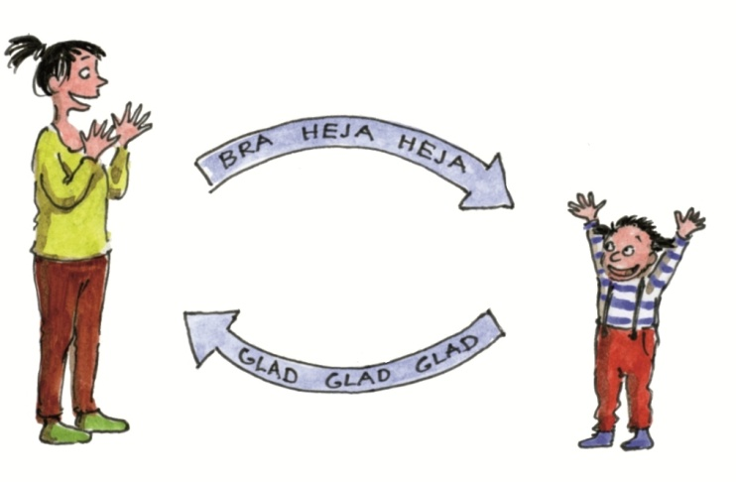
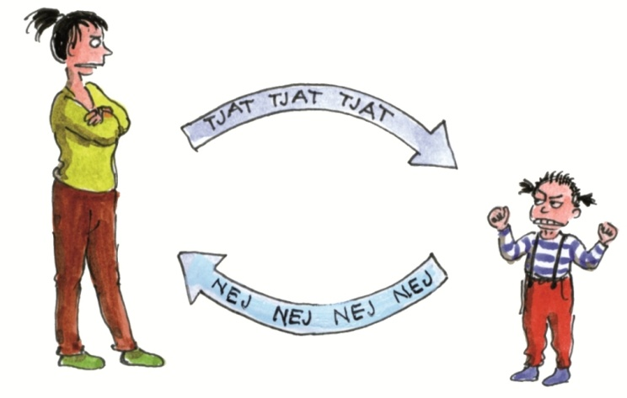
Goda cirklar
Goda cirklar
Referens: Forster s. 61-62.
Notes:
3 min
Ur gruppledarmaterialet: Att ha fokus på det som fungerar och sträva efter balansen fem-ett i relationen till sitt barn blir lättare ju mer föräldrarna gör det. Det kan vara särskilt svårt i perioder med mycket konflikter men är desto viktigare just då. Positiv uppmärksamhet från föräldern leder till goda cirklar. Barnet söker mindre negativ uppmärksamhet och det blir fler tillfällen till uppmuntran.
I flera studier betonas vikten av beskrivande uppmuntran för barns positiva utveckling. Resultaten visade att barnen som fick beröm som beskrev hur och vad de gjort som var bra upplevde större tilltro till sin egen förmåga, gillade utmaningar i större utsträckning och hade förmåga att se koppling mellan resultat och ansträngning.
Barnen som fick egenskapsbaserad beröm presterade sämre, trodde mindre på sin egen förmåga att förbättras och kände mindre glädje för uppgiften. Förklaringen till detta menar forskarna beror på att barnet kopplat motgången till sig själv ”det är jag som ÄR dålig” vilket är mer negativt och jobbigt för barnet än om det kopplats till barnets beteenden ”jag ansträngde mig inte tillräcklig”.
Med beskrivande uppmuntran visar du ditt barn att du ser hen! Tänk verb (namn på en handling som att hoppa, springa, gå) istället för adjektiv (hur något är eller ser ut)!
Ur gruppledarmaterialet:
För att komma i kontakt med positiva känslor för barnet får föräldrarna här fundera över vad de är stolta över hos sina barn. Vad gör ditt barn som du uppskattar?
Referens: Forster s. 61-62. Mueller & Dweck, 1998.

Slide 48
Vilken är den viktigaste föräldrafärdigheten?
Notes:
3 min
Nu närmar vi oss slutet av träff 1 och föräldrarna har fått till sig en hel del.
Fråga gruppledarna: Vilken föräldrafärdighet tycker ni är den allra viktigaste?
Summera svaren och bekräfta att allt som sagts är viktigt. Poängtera också att de flesta föräldrar de träffar vet att allt detta är viktigt. Den stora utmaningen är att faktiskt göra det! Detta är ett av de viktigaste målen med ABC – att hjälpa föräldrar att göra det som de vet är bra för deras barn. Detta genom stöd från de andra föräldrarna, att få diskutera utmaningar och få vägledning i svåra situationer.
Den viktigaste föräldrafärdigheten kan därför sägas vara att lyckas omsätta i praktiken det vi vet är bra!

Slide 49
Pröva hemma
Jag hör – jag glömmer
Jag ser – jag kommer ihåg
Jag gör – jag förstår
(Konfucius)
Notes:
5 min
Sista momentet på träffen är Pröva hemma och det återkommer varje träff.
Fråga gruppledarna (eller låt dem diskutera 2 & 2): Vad tänker ni, varför det är viktigt att pröva hemma?
Fyll på enligt nedan:
För att få egen erfarenhet av det som diskuteras.
För att det som diskuteras på träffarna ska komma barnen tillgodo.
För att det innebär en möjlighet att dela med sig till gruppen om hur det fungerade.
Forskningsexempel: I flera studier av föräldraskapsstödsprogram visar resultaten på vikten av att pröva hemma för att programmet ska ha positiv effekter för barnet. Det är den enskilt största faktorn för goda effekter.
Tips till föräldrarna:
Fundera på vad som kan bli hjälpsamt för att komma ihåg att öva hemma
Kan vara hjälpsamt när man gör övningen att ha fokus på ett barn i taget
Träff 1 avslutas med föräldrareflektioner. Syftet är att föräldrarna får tid att smälta innehållet en liten stund och fundera på vad det viktigaste varit utifrån deras situation och relation till barnet.

Slide 50
Sammanfattning
Sammanfattar det viktigaste från träffen
Översättningar på www.plusportalen.se
Notes:
1 min
Sist i materialet finns Sammanfattningen den är användbar att utgå ifrån när ni ska inleda nästa träff med en kort repetition. Uppmuntra även föräldrarna att läsa den efter träffen.
Sammanfattningen finns på plusportalen.se på följande språk:
Arabiska
Somaliska
Engelska
Ryska
Polska
Turkiska
Tigrinja
Spanska
Finska

Slide 51

Övning!
Det här är ABC!
Främja barns positiva utveckling
Stärka relationerna mellan föräldrar och barn
Utbyta erfarenheter
Visa kärlek
Vara med
Visa vägen
Välja strider
Pröva hemma
Forskning om barn och föräldraskap
Föräldrars behov & barnets perspektiv
Notes:
8 min (om tid finns annars hoppa över)
Som ABC gruppledare kan man behöva beskriva vad ABC är för ex. andra kollegor, samverkansparter eller föräldrar. Ni ska därför få göra en övning där ni presenterar ABC för varandra.
Övning: Deltagarna arbetar två och två. En är gruppledare som ska förklara vad ABC är för den andra som är förälder. Texten på ppt-bilden kan användas som stöd för gruppledaren. Deltagarna ska byta roller efter en stund. De har totalt 7 minuter till övningen.
Texten på powerpoint-bilden finns att ladda ner som ett dokument från plusportalen.se och kan användas som stöd när ni gruppledare ska berätta om ABC.

Slide 52
Gruppledarreflektioner…
Vad tar ni med er från denna dag?
Notes:
5 min (ev. flytta till handledningens utvärdering)
Nu vill vi att ni funderar för er själva en stund och skriver ner några reflektioner från dagen.
Följ upp i storgrupp om någon vill dela med sig.

Slide 53
Handledningsgrupper
Notes:
Samma handledningsgrupp vid alla fyra utbildningsdagar.

Slide 54
Lunch ☺
Notes:
kl.11.55
Lunch kl.12-13

